Slide 1
Canary & pivoting & RTc
스마트보안학부 유승우

Slide 2
목차
Canary란?
Stack pivoting
Stack pivoting 실습
RTC
RTC 실습

Slide 3
Canary

Slide 4
Canary
SSP: Stack Smashing Protector -> 스택 버퍼 오버플로우 취약점을 막기 위해 개발된 보호 기법
스택 버퍼와 스택 프레임 포인터(sfp) 사이에 랜덤 값(카나리)을 삽입하여 함수 종료 시점에서 랜덤 값 변조 여부를 검사함으로써 스택이 망가뜨려졌는지를 확인한다.

Slide 5
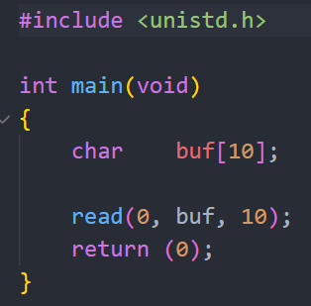

buf
canary
SFP
RET
AAAAAAAAAA 넣음

Slide 6
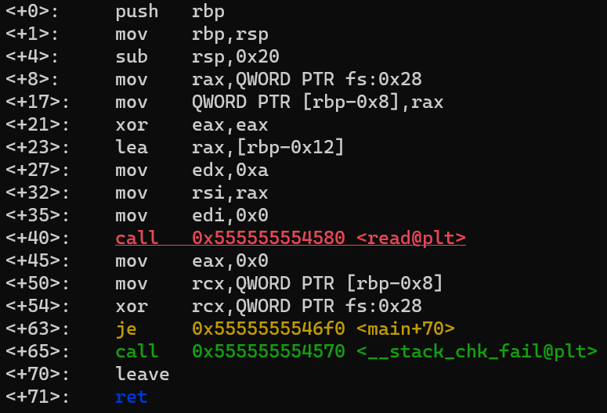
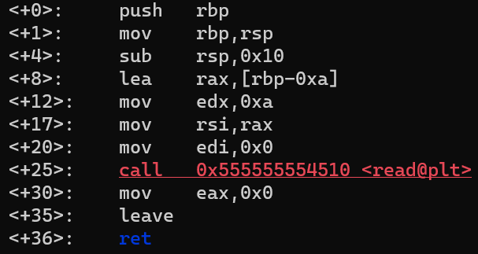
Canary 삽입 과정
gcc test.c -fno-stack-protector -o test
gcc test.c –o test

Slide 7
Stack pivoting

Slide 8
Stack pivoting
여러 gadget을 이용해서 쓰기 가능한 공간에 Fake Stack을 구성해놓고 Chaining하는 기법
보통 overflow가 sfp나 ret까지만 나거나, main으로 돌아가지 못 할 때 이용.

Slide 9
Stack pivoting
rsp
Func2’s 지역변수
Func2’s SFP
rbp
rsp
Func2’s RET
함수의 epilogue를 이용하는 방법이 있다.
Epilogue : leave; ret
leave: mov rsp rbp; pop rbp
ret: pop rip; jmp rip
func2의 epilogue
Func1’s 지역변수
mov rsp rbp
pop rbp
Func1’s SFP
Ex)
func1()
{
…
func2(…);
…
}
Func1’s RET

Slide 10
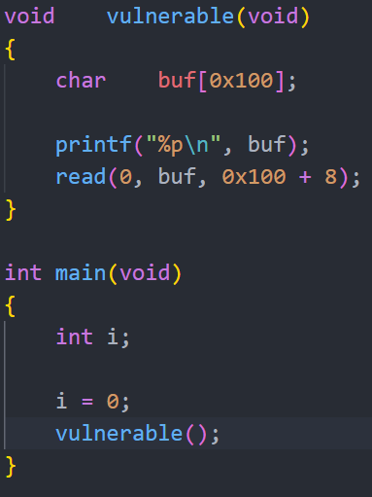
0x4321
0x1234
buf
0x4321
0x1040
정상적인 경우
Rbp: 0x1032 -> 0x1008 -> main sfp
0x1234
0x1008
rbp
0x1032
0x1000
0x1024
0
sfp(0x1032)를 조작했을 경우
rbp: 0x1032 -> 0x1234 -> 0x1234에 있는 값
rsp: main의 leave에서 0x1234로 변함.
0x1016
Main sfp
0x1008
Main ret
0x1000
※ leave: mov rsp rbp
pop rbp

Slide 11
Stack pivoting실습

Slide 12
Stack pivoting tips
Bss 이용
Leave ret 가젯
PIE가 걸려있지 않은 경우 주소값을 알 수 있고 쓰기 권한 있는 BSS를 주로 이용한다.
Epilogue가 두 번 실행되지 않아도 leave ret 가젯을 이용하면 pivoting할 수 있다.

Slide 13
RTc

Slide 14
rtc
Return to csu
__libc_csu_init( ) 을 이용하여 인자를 세팅해 함수를 호출하는 방법
Pop rdx와 같은 가젯이 없을 때 이용한다.

Slide 15
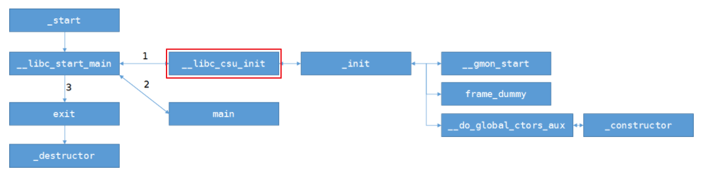
__libc_csu_init( )란?
바이너리는 main함수가 바로 실행되는 것이 아니라 _start()->__libc_start_main을 거쳐 실행된다.
__libc_csu_init( )는 __libc_start_main에서 실행되는데, _init, __preinit_array, __init_array을 실행시키는 역할을 한다.

Slide 16
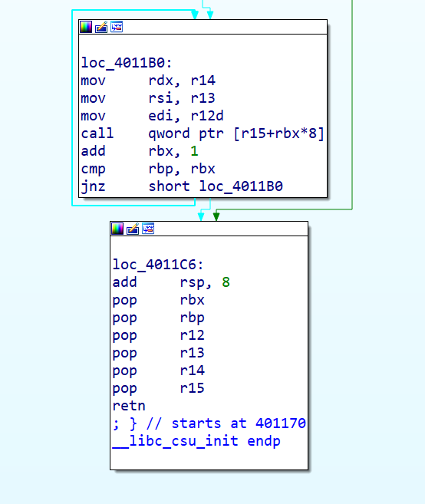
rtc
rbx | B
rbp | C
r12 | D
r13 | E
r14 | F
r15 | G
rdx | F
rsi | E
rdi | D
csu1
rsp
A
B
C
csu2
D
E
F
G
이렇게 스택이 세팅되고 csu2가 실행된다면?
&csu1
(*(G + B*8))(D, E, F)가 실행됨.

Slide 17
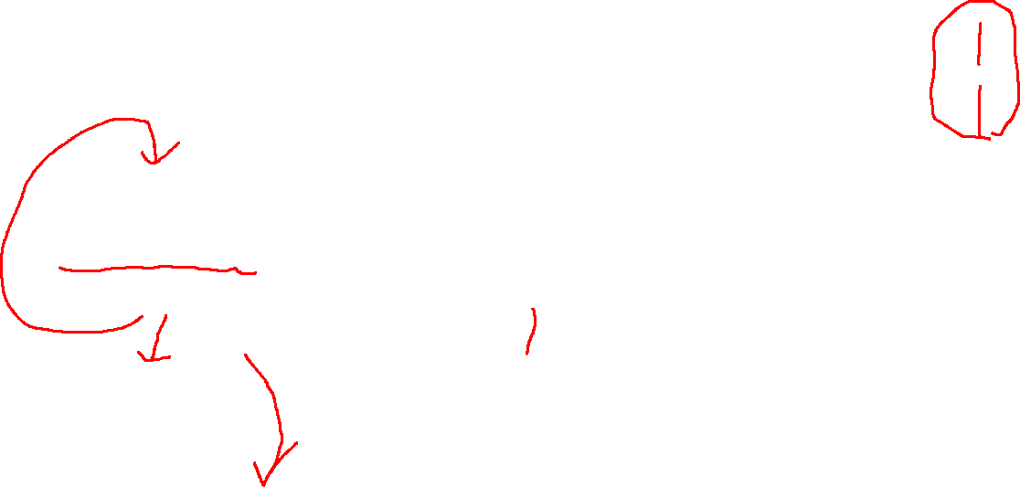
rtc
rbx | 0
rbp | C
r12 | arg1
r13 | arg2
r14 | arg3
r15 | G
rdx | arg3
rsi | arg2
rdi | arg1
csu1
rsp
A
0
C
csu2
arg1
arg2
arg3
&func
이렇게 스택이 세팅되고 csu2가 실행된다면?
&csu1
func(arg1, arg2, arg3)가 실행됨.

Slide 18
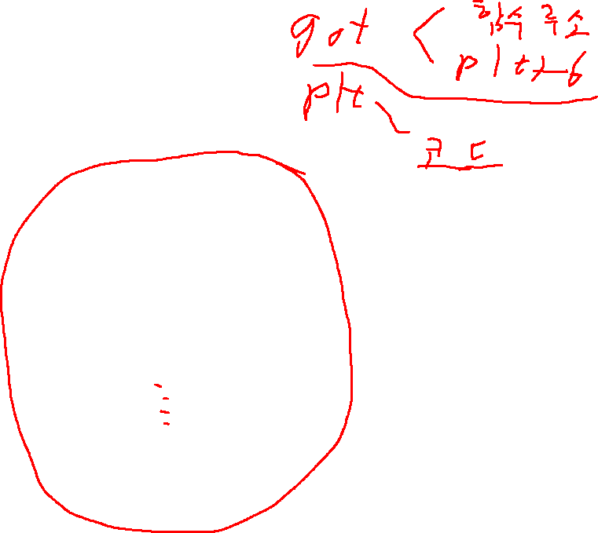
Rtc tips
rbx == 0, rbp == 1이라면?
R15에는 포인터가 들어가야 한다.
rbx == 0, rbp == 1가 되게 스택을 설정한다면 chaining 할 수 있다. 이때, `add rsp, 8`에 주의하자.
(r15 + rbx*8)에 있는 값을 참조하여 실행하기 때문에 got와 같은 포인터가 들어가야 한다.
※csu gadget이 조금씩 달라질 수 있다.

Slide 19
Csu 실습

Slide 20
과제
Canary 관련
:Dreamhack에서 ssp_000, ssp_001풀기
Stack pivoting, csu관련
[선택1]
: 수업시간에 푼 pivot_example과 csu_example을 다시 풀어보고 정리(csu_example은 소개한 두 가지 방법으로)
pivot1, pivot3, rop_master 풀기
[선택2]
: 수업시간에 푼 csu_example을 다시 풀어보고 정리(소개한 방법 중 하나의 방법으로)
Pivot2, rop_master 풀기
모든 문제는 풀고 write-up을 작성하여 제출
기한: 5월 16일(월) 18:59까지

Slide 21

ghidra
기드라는 미국 국가 안보국에서 개발한 역어셈블러 프레임워크이다.
https://ghidra-sre.org/
pivot1은 소스파일이 주어지지 않으므로 ghidra를 이용하세요

Slide 22
감사합니다.
유승우
010-9676-6376
dbtmddn41@korea.ac.kr

